Slide 1
캐슈도료

Slide 2
캐슈도료의 정의
열대성 식물인 옻나무과 캐슈의 과실 껍질에 함유되어 있는 액 (Cashew Nut Shell Liquid)을 주원료로 한 유성도료를 말한다.
천연산 옻과 비슷한 성질로 합성 칠도료라고도 한다.

Slide 3
캐슈도료의 역사
1939년 일본의 캐슈회사에서 최초개발.
제2차 세계 대전으로 중단.
1950년 전후 본격적 도료개발.

Slide 4
캐슈나무란?
쌍떡잎나무 무환자 나무목 옻나무과의
상록 소과목
분류 : 옻나무과
원산지 : 아메리카(브라질)열대지방
크기 : 높이 10~15m
아메리카 열대지방이 원산지, 자바 말레이시아등 전세계 열대지방에서 재배

Slide 5
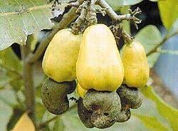
캐슈나무 열매

Slide 6
합성캐슈의 제조 방법
캐슈원액 → 산성백토,규조토로 정제.
고온에서 포르말린,페놀수지(석탄산)등을 작용.
주성분인 카르단올, 카르돌과 중합되게 가공.
알데히드 → 점조성의 흑갈색 액체를 얻음.

Slide 7
합성캐슈도료의 첨가제
건조성, 도막의 성질 개선 위해
→ 알키드수지,멜라민수지,요소수지등을 첨가.
상온건조 가능 , 베이킹도료로도 사용됨.

Slide 8
합성캐슈도료의 단점
천연 옻칠처럼 역시 내후성에 약한 최대결점.
품위나 질감 역시 칠(옻칠)에 비하여 월등히 떨어짐.
중합된 포르말린과 페놀수지의 유해성.
도장시에 완전건조는 옻보다 김.
고온중합시 건조시간을 단축, 연장을 불가.
색상이 어두워 조색이 어려움.
붓 도장시 기포 발생.

Slide 9
천연 캐슈도료란?
천연유성=>
(캐슈넛트쉘액 + Dammar수지,Sandalac,송진
+오동나무기름 + 탈수한파마기름 +잇꽃기름)
+ 옻을 고온에서 중합.
+
수성도료 =>
오렌지 오일, 박하유, 발삼오일등

Slide 10
천연캐슈도료의 장점
목재와 금속에 대한 부착력이 좋음.
차량이나 목공용 밑바탕 도료.
가구의 도장/제기/밥상/목기 등의 코팅에 많이 쓰임.
건조 도막은 내용제성(耐溶劑性)도 커서 다른 많은 도료를 겹쳐서 사용가능.
가격이 싸고 사용법이 간단함.

Slide 11
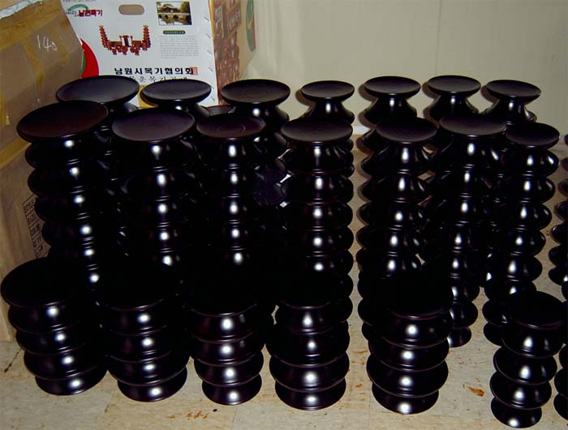

Slide 12
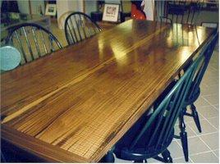

Slide 13
천연캐슈의 특징
100%천연도료 유해물질이 포함되지 않음.
천연 옻칠처럼 내후성에 약한 결점을 보완.
캐슈의 역겨운 냄새와 독성을 대부분 제거.
붓 도장 시 기포가 잘 일어나지 않음.

Slide 14
다른 도료와의 차이점
도막이 강하고 단단하며 탄력성이 있다.
도막을 두껍게 올릴 수 있다.
물, 산, 알칼리, 약품, 열, 저온에 강함.
자연건조 혹은 가열건조가 가능.

Slide 15
천연캐슈도료의 성능
도막이 강하고 단단함.
질기고 탄력성이 있음.
도막을 두껍게 올릴 수 있음.
물, 산(酸), 알칼리, 약품, 열, 저온에 강하고 방청성능도 뛰어남.
자연 건조, 가열(Baking) 건조가 가능함.

Slide 16
천연캐슈도료의 건조구조
방 법 : 공기 중에 산화중합하여 자연건조 혹은
소부 건조한다.
구 분 : 자연건조, 소부건조
지촉건조 : 1시간내 10분간
경화건조 : 15시간내 120℃/30분 - 160℃/20분
도장 방법 : 붓 도장, 스프레이도장

Slide 17
향 후 전 망
캐슈도료의 원조로써 최대기술보유국
자동차, 선박, 목재+철재 등.. 많은 산업에 응용
최대수요국가이기도 한 일본을 공략

Slide 18
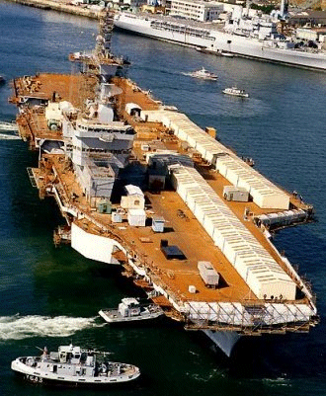

Slide 19
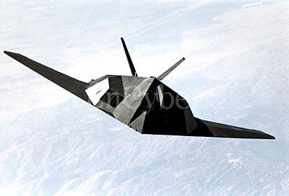

Slide 20
